Slide 1
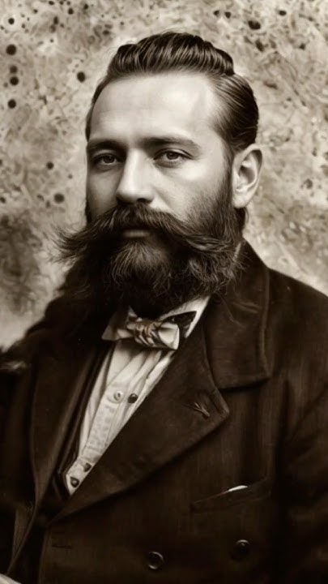


Дядо Жельо войвода
Изготвил: Златомир Митков Иванов
ученик от V “а“ клас
при ОбУ“Д-р Петър Берон“
гр.Ямбол
Ръководител: Юлиана Христова

Slide 2


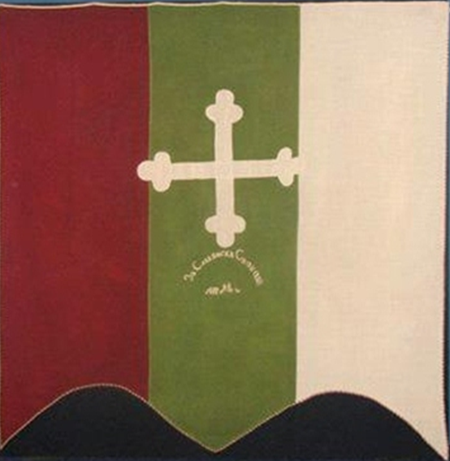


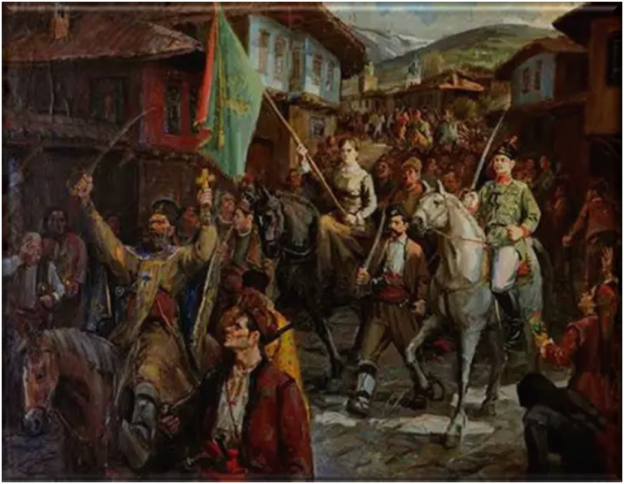
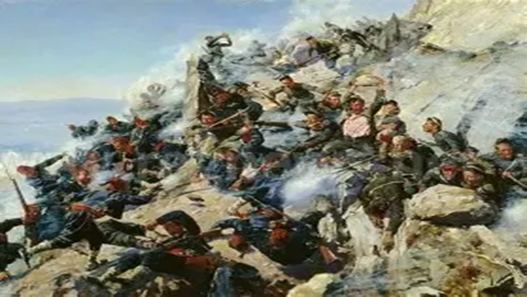

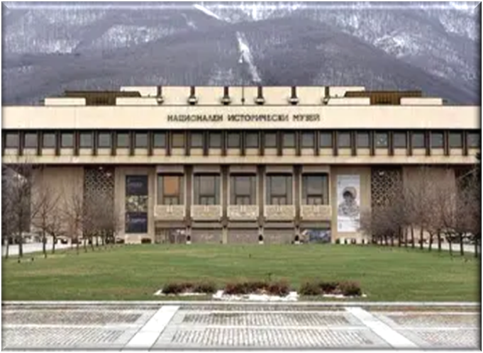
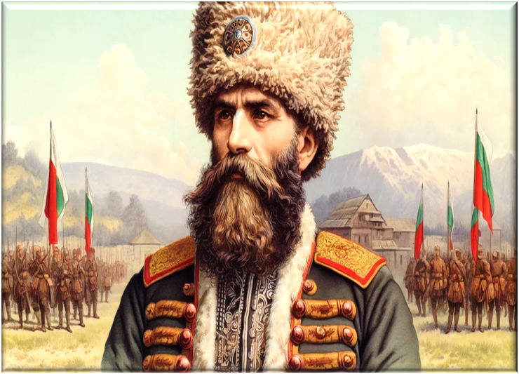
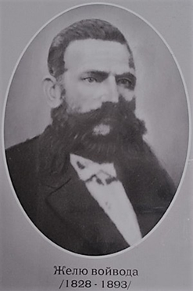
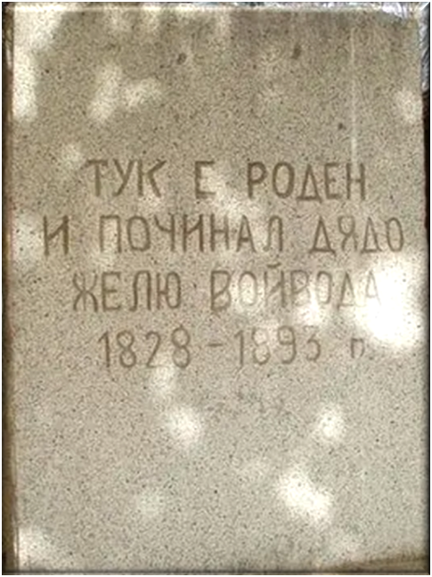
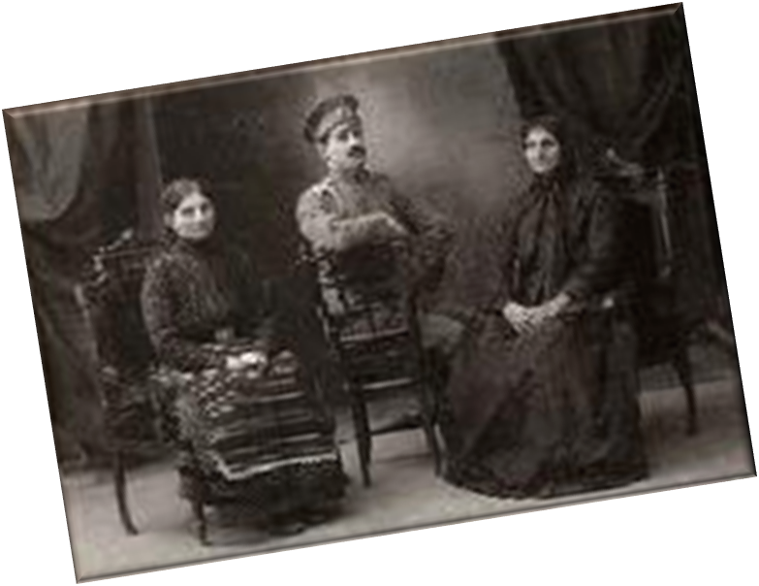
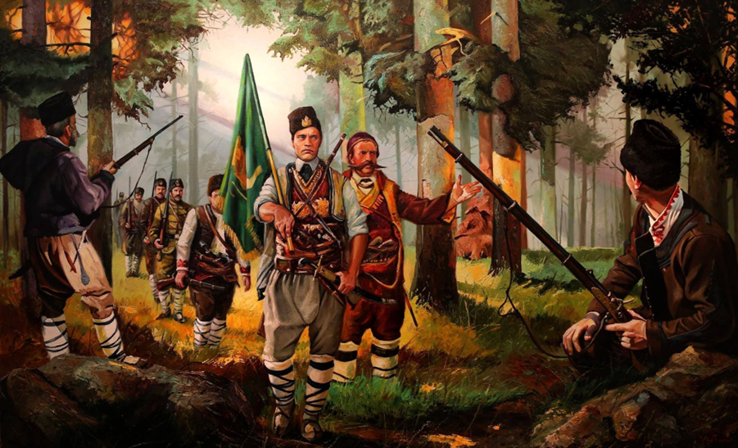
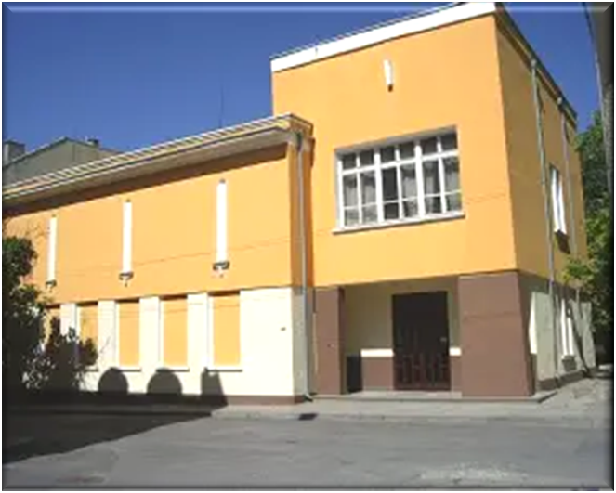

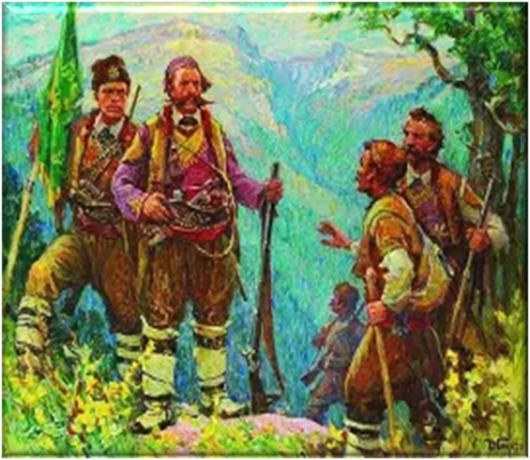

Slide 4
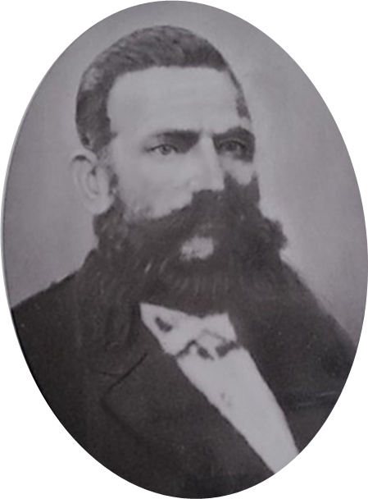
ЖЕЛЬО ХРИСТОВ ЧЕРНЕВ
(дядо Жельо Войвода) е един от най-известните възрожденци от нашия край. Роден е през 1828 г. в Ямбол, израства в с. Карапча (Маломир).

Slide 5


Slide 6


Slide 7


Slide 8

Априлското въстание

Slide 9
На 20 август 1877 г. с разрешение на рус­кото командуване е създадена доброволческа­та чета на дядо Жельо, наброяваща около 300 души. В края на 1877 г. тази чета се обединява с четата на Панайот Хитов и наброява около 1000 души. Под ръководството на двамата вой­води четниците действуват в Еленския и Котленския Балкан, където ги заварва вестта за сключването на Санстефанския мирен дого­вор.
Четата на Панайот Хитов

Slide 10
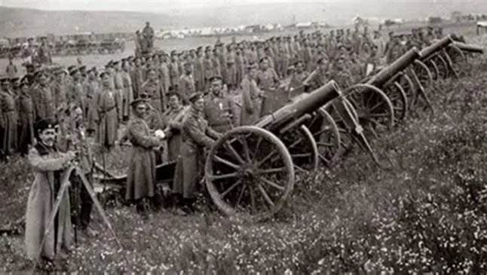

Жельо войвода участва в три войни: Сръбско-турската война (1876), Руско-турската война (1877-1878) и Сръбско-българската война (1885). За участието си в Освободителната рус­ко-турска и Сръбско-българската война е наг­раден с кръст за храброст и сребърен медал.
Сръбско-турската война

Slide 11

Във фондовете на Ямболския исторически музей се съхранява личният печат на Жельо Христов Чернев (дядо Жельо войвода), както и печата на четата на Панайот Хитов, в коя­то той е подвойвода от 1867 г.

Slide 12
С първия печат са подпечатвани докумен­ти, свързани с живота на войводата след Съ­единението. Той е кръгъл по форма, бронзов печат, с текст "ВАЙВОДА ЖЕЛЮ ХРИСТОВЪ", вписан между два концентрични кръга.

Slide 13


Slide 14
От 1940 г. в Националния военноисторически музей се съхранява знамето на доброволческата чета на Желю войвода. Върху знамето на четата е избродирана датата на нейното създаване „1877 авг, 20“.
Национален военноисторически музей

Slide 15
Състои се от три хоризонтални ивици — бяла, зелена и червена, като външната му страна е изрязана зигзагообразно. В средата върху зелената ивица е апликиран кръст от вълнен плат, раменете на който завършват с троен овал. Под кръста, от лицевата част е извезан с бели конци текстът: „За славянска Свобода“.

Slide 16


Slide 17
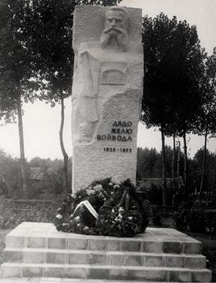
Паметникът на Желю Войвода
в с. Маломир, Ямболско

Slide 18

Нова книга разказва за един от именитите поборници за Освобождението на България от турско робство – легендарния Дядо Жельо войвода – най-близък съратник на Раковски, Панайот Хитов, Стефан Караджа, Хаджи Димитър, Левски, Ботев и Каравелов.

Slide 19
Благодаря за вниманието

